Slide 1
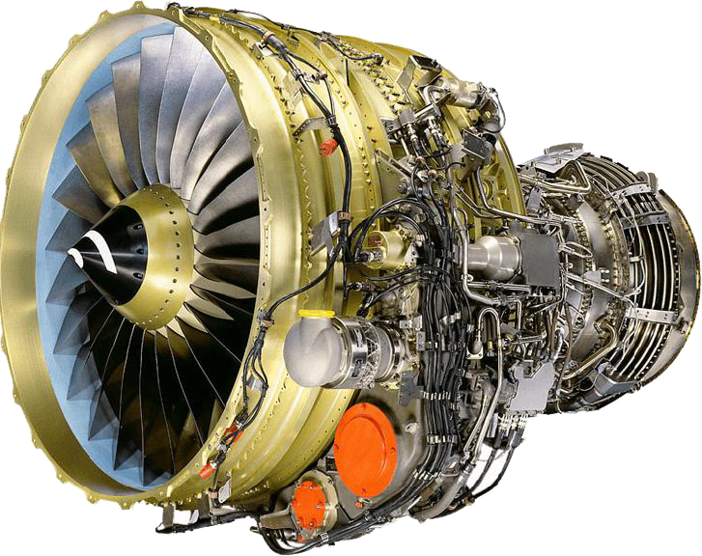
CFM56-7B
燃油系统
2018.9.16

Slide 2
发动机燃油和控制系统
计算产生指令推力的所必需的燃油量
计量燃油并将其喷入燃烧室
输送伺服燃油到发动机空气系统, 确保发动机有效和稳定的运转。三个子系统:
（1）燃油分配、
（2）燃油控制
（3）燃油指示系统。

Slide 3
§6.1 发动机燃油分配系统
燃油分配系统的主要作用是：
1. 向发动机燃烧室提供过滤和增压的燃油
2. 向燃油系统各伺服机构提供清洁无冰的增压燃油
3. 冷却发动机滑油和整体驱动发电机（IDG）滑油

Slide 4
旁通阀
旁通路
飞机燃油系统→燃油泵组件（低压泵）→IDG滑油冷却器→燃油/滑油热交换器→燃油泵组件（高压泵）→高压燃油，然后分成两路：
第一路高压燃油→自洗油滤→伺服燃油加温器→HUM伺服燃油→伺服系统；
第二路高压燃油→HMU→FMV→HPSOV→流出HMU→燃油流量传感器→燃油喷嘴油滤→燃油总管→燃油喷嘴。

Slide 5
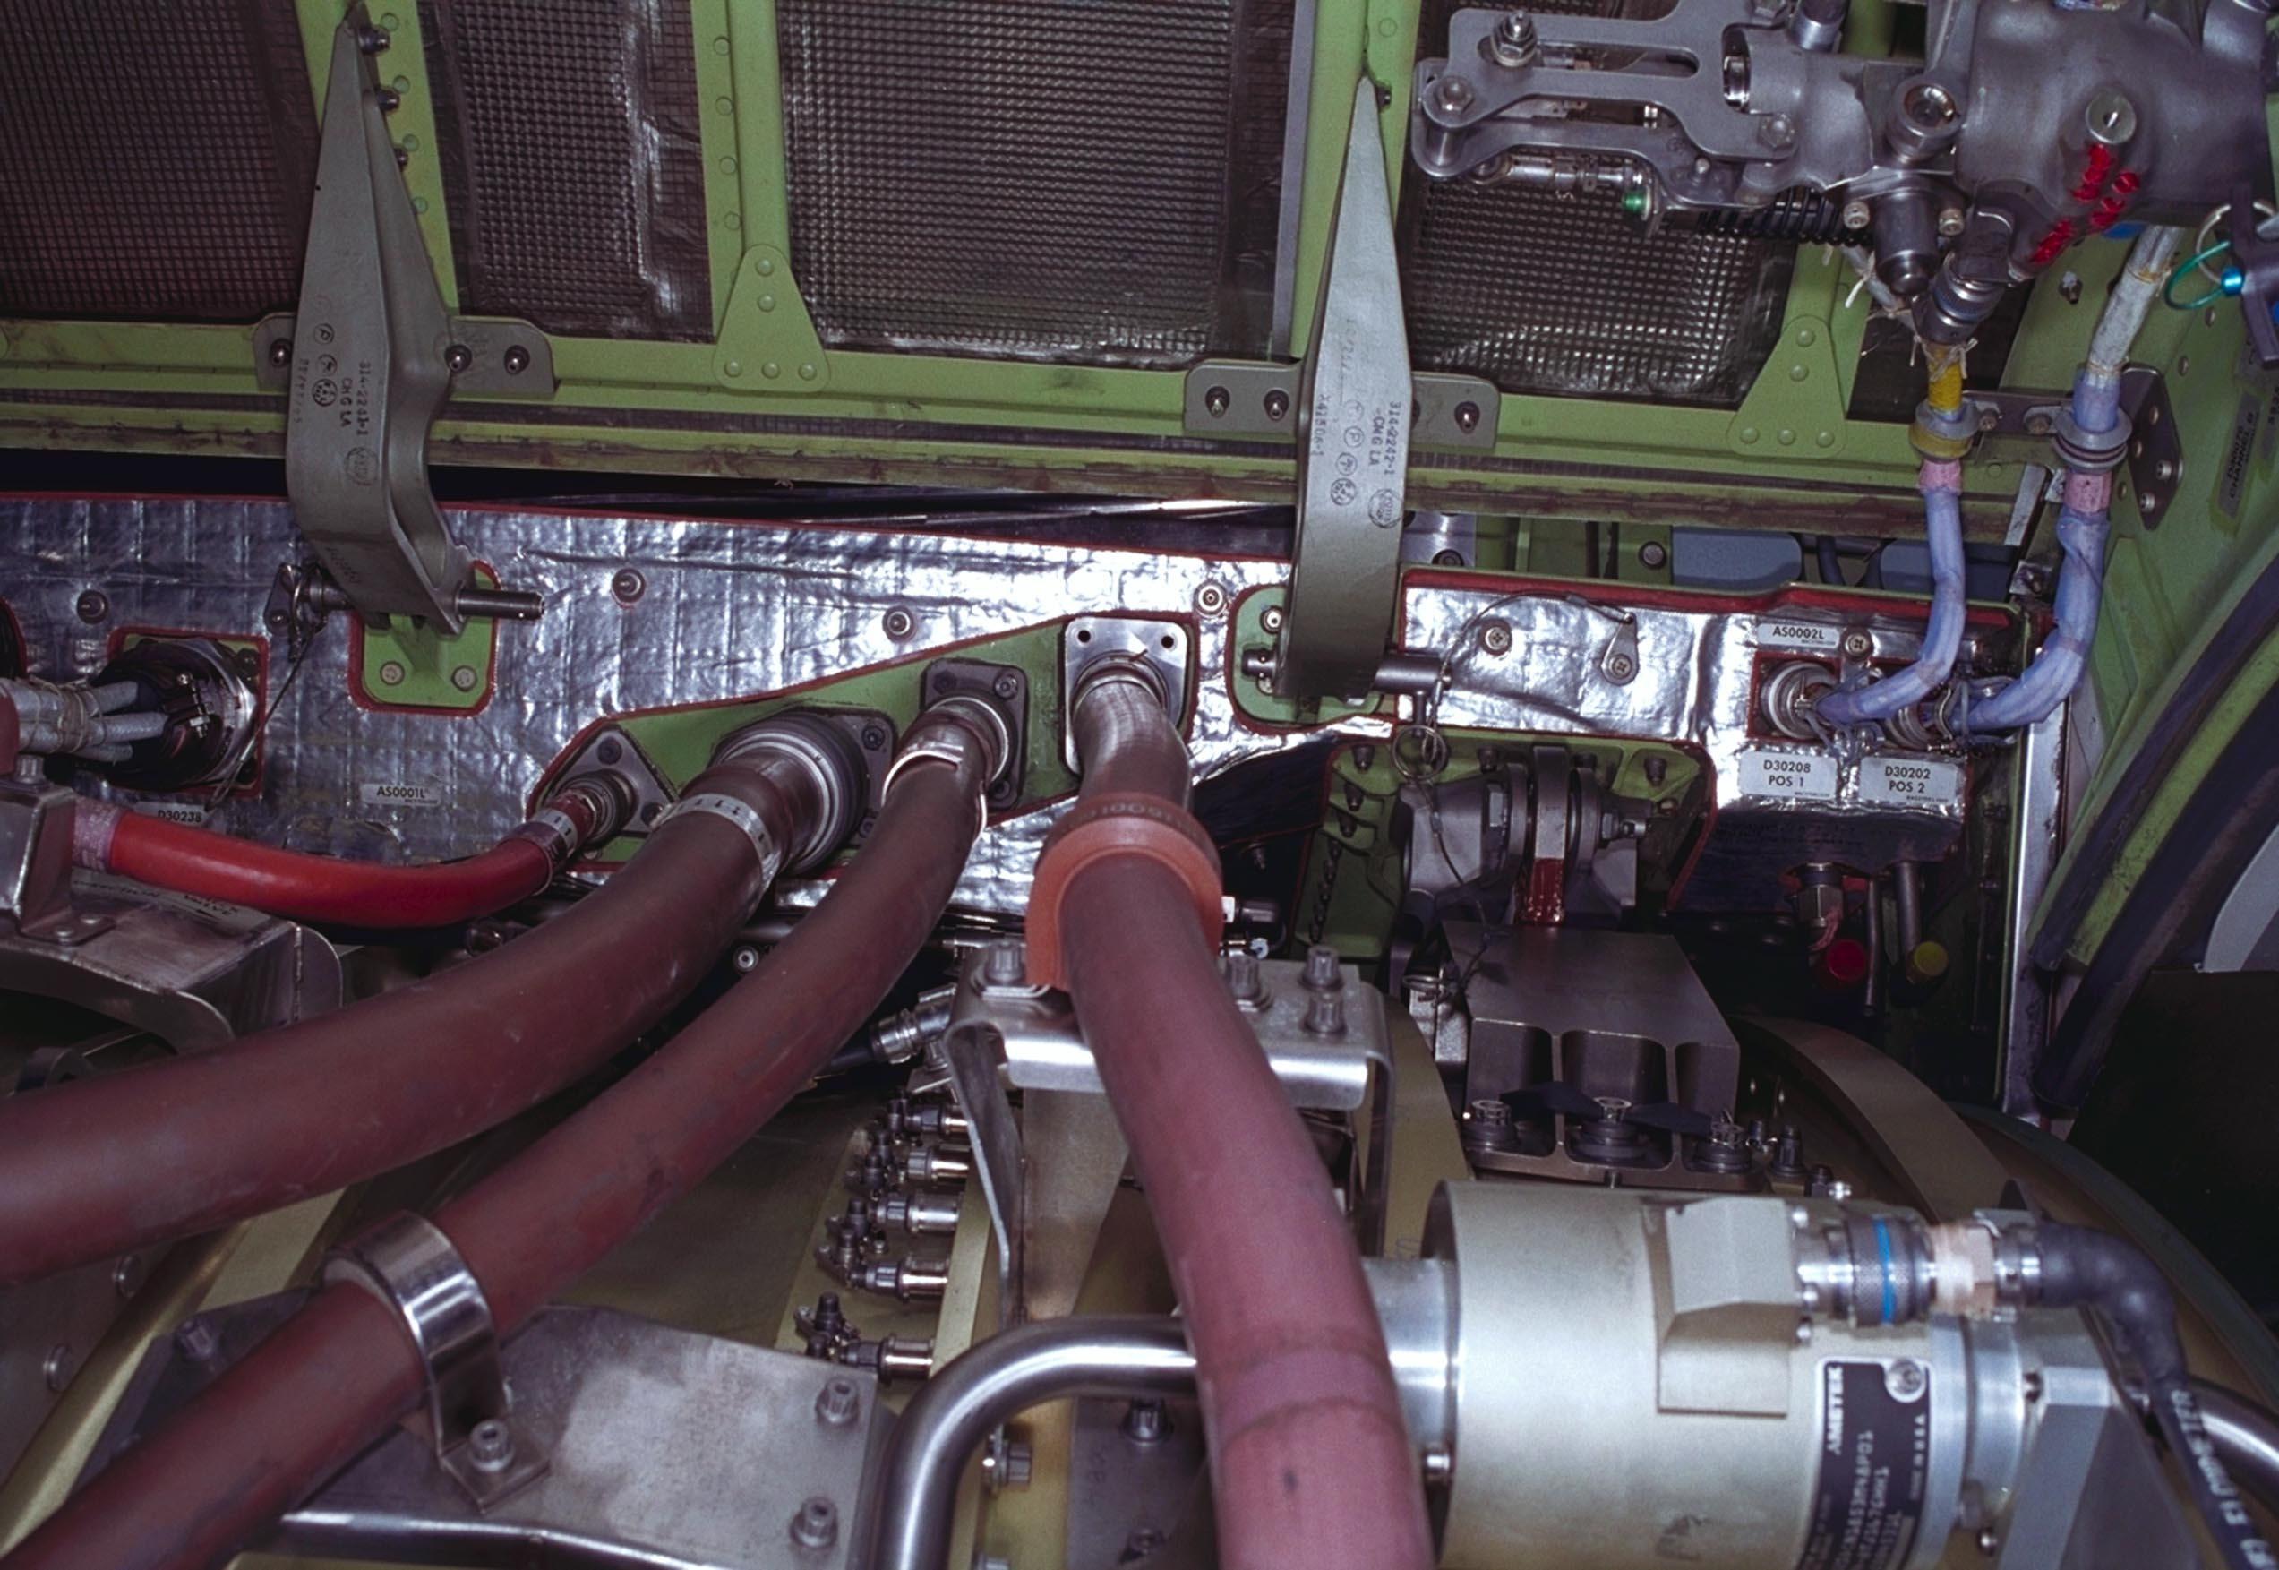
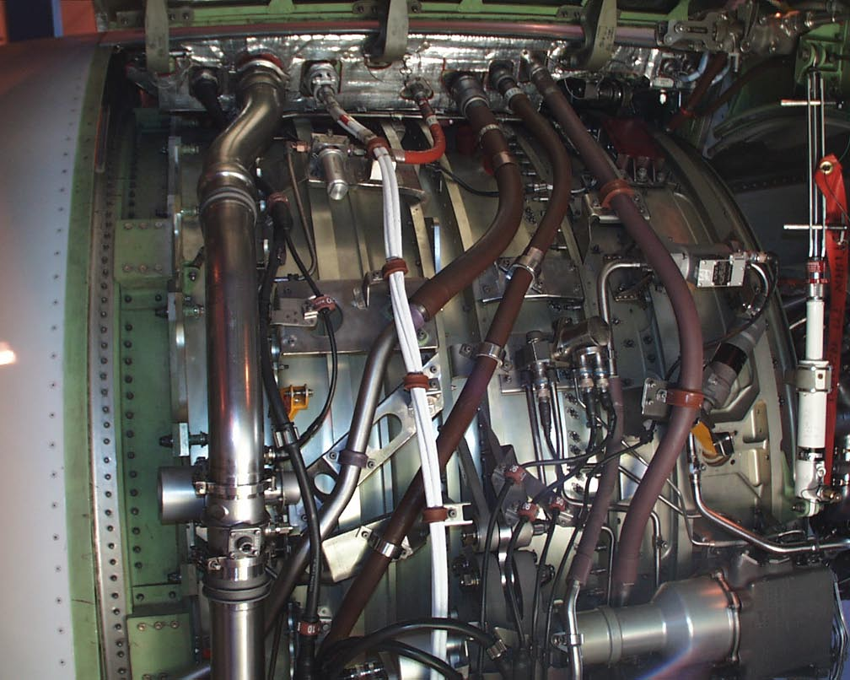
管路部件识别：飞机燃油→燃油泵组件

Slide 6
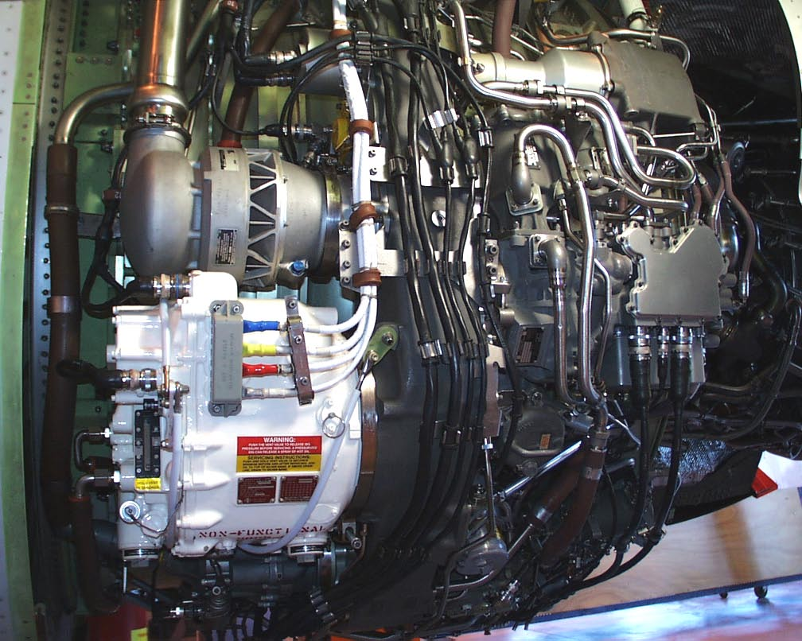
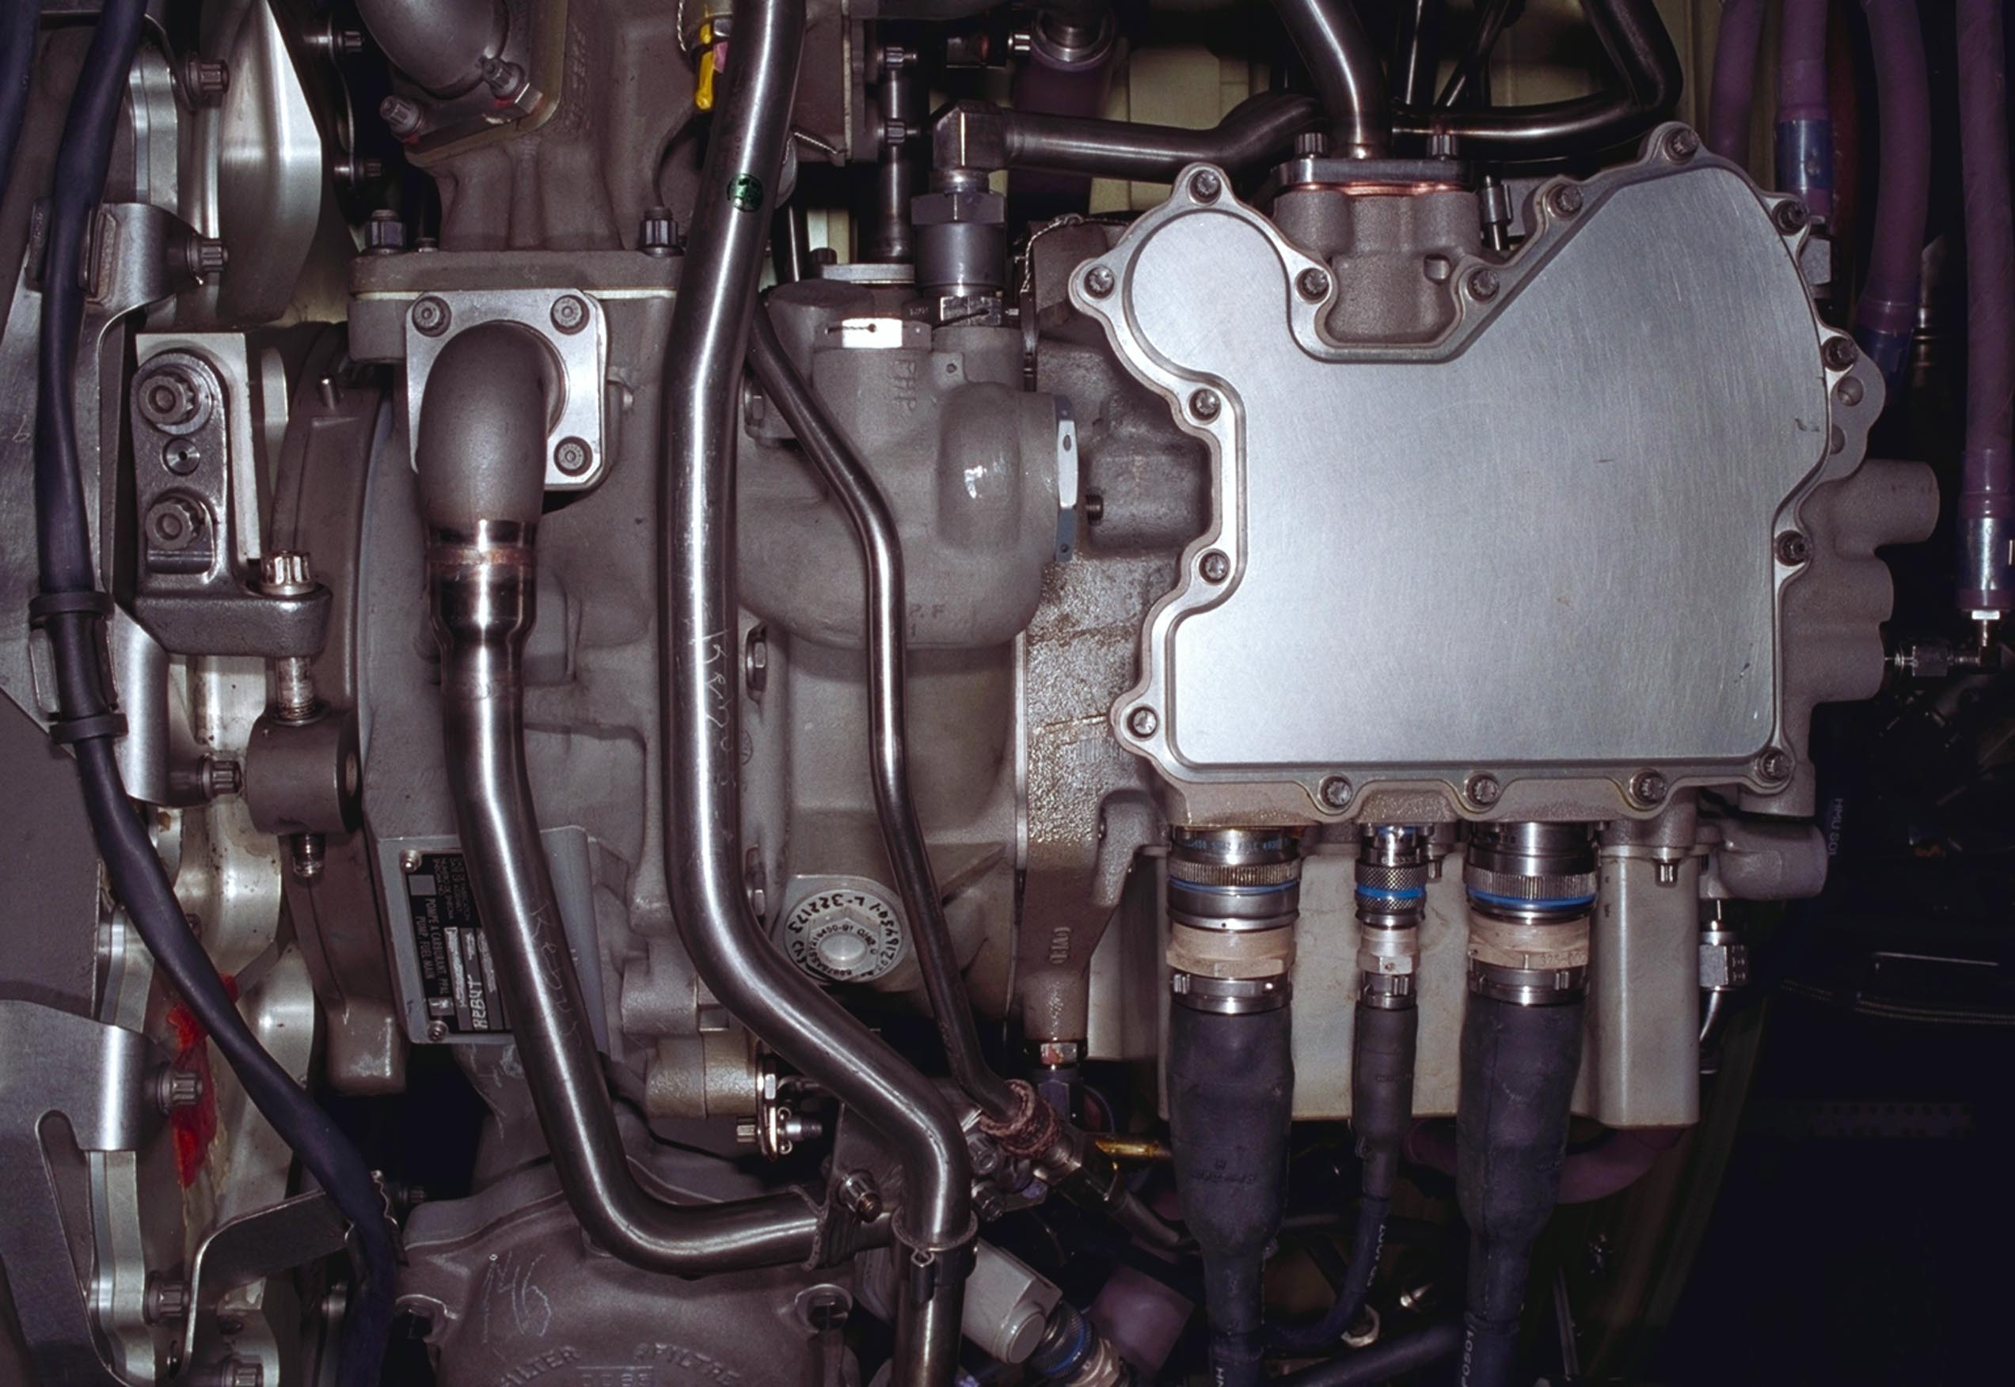
飞机燃油系统→燃油泵组件（低压泵）→IDG滑油冷却器→燃油/滑油热交换器→燃油泵组件（高压泵）→高压燃油，然后分成两路：
第一路高压燃油→自洗油滤→伺服燃油加温器→HUM伺服燃油→伺服系统；
第二路高压燃油→HMU→FMV→HPSOV→流出HMU→燃油流量传感器→燃油喷嘴油滤→燃油总管→燃油喷嘴。

Slide 7
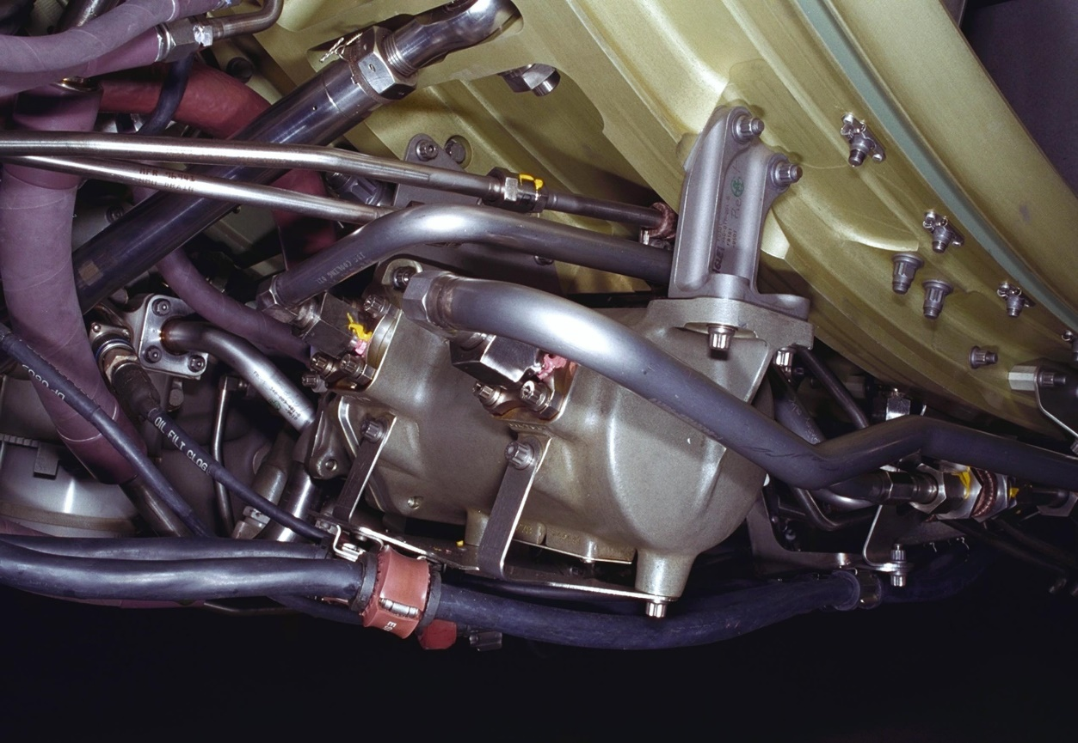

Slide 8
飞机燃油系统→燃油泵组件（低压泵）→IDG滑油冷却器→燃油/滑油热交换器→燃油泵组件（高压泵）→高压燃油，然后分成两路：
第一路高压燃油→自洗油滤→伺服燃油加温器→HUM伺服燃油→伺服系统；
第二路高压燃油→HMU→FMV→HPSOV→流出HMU→燃油流量传感器→燃油喷嘴油滤→燃油总管→燃油喷嘴。

Slide 9
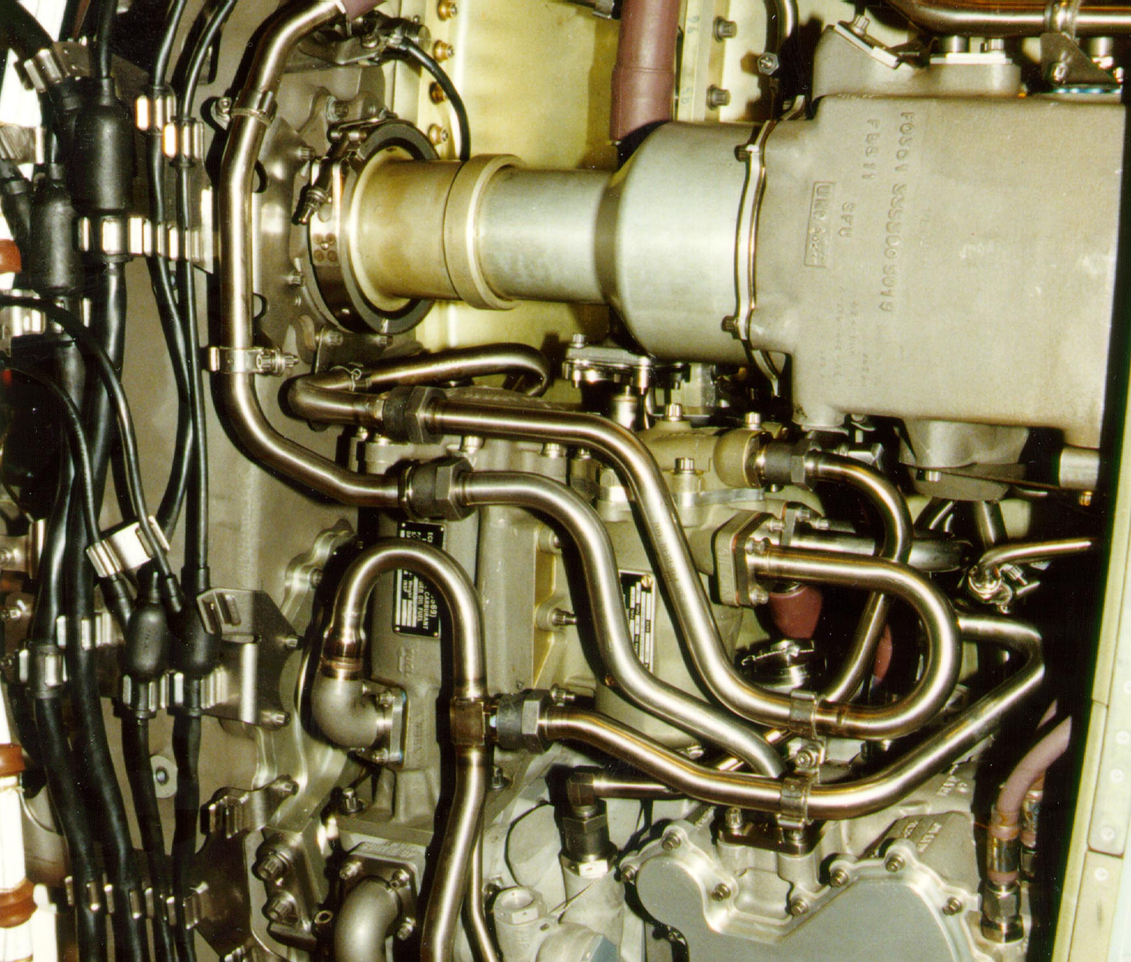
HMU旁通路

Slide 10
HMU旁通路
HMU旁通路

Slide 11
飞机燃油系统→燃油泵组件（低压泵）→IDG滑油冷却器→燃油/滑油热交换器→燃油泵组件（高压泵）→高压燃油，然后分成两路：
第一路高压燃油→自洗油滤→（流出燃油泵组件）伺服燃油加温器→HUM伺服燃油→伺服系统；
第二路高压燃油→HMU→FMV→HPSOV→流出HMU→燃油流量传感器→燃油喷嘴油滤→燃油总管→燃油喷嘴。

Slide 12
飞机燃油系统→燃油泵组件（低压泵）→IDG滑油冷却器→燃油/滑油热交换器→燃油泵组件（高压泵）→高压燃油，然后分成两路：
第一路高压燃油→自洗油滤→（流出燃油泵组件）伺服燃油加温器→HUM伺服燃油→伺服系统；
第二路高压燃油→HMU→FMV→HPSOV→流出HMU→燃油流量传感器→燃油喷嘴油滤→燃油总管→燃油喷嘴。

Slide 13
飞机燃油系统→燃油泵组件（低压泵）→IDG滑油冷却器→燃油/滑油热交换器→燃油泵组件（高压泵）→高压燃油，然后分成两路：
第一路高压燃油→自洗油滤→（流出燃油泵组件）伺服燃油加温器→HUM伺服燃油→伺服系统；
第二路高压燃油→HMU→FMV→HPSOV→流出HMU→燃油流量传感器→燃油喷嘴油滤→燃油总管→燃油喷嘴。

Slide 14
飞机燃油系统→燃油泵组件（低压泵）→IDG滑油冷却器→燃油/滑油热交换器→燃油泵组件（高压泵）→高压燃油，然后分成两路：
第一路高压燃油→自洗油滤→（流出燃油泵组件）伺服燃油加温器→HUM伺服燃油→伺服系统；
第二路高压燃油→HMU→FMV→HPSOV→流出HMU→燃油流量传感器→燃油喷嘴油滤→燃油总管→燃油喷嘴。

Slide 15
飞机燃油系统→燃油泵组件（低压泵）→IDG滑油冷却器→燃油/滑油热交换器→燃油泵组件（高压泵）→高压燃油，然后分成两路：
第一路高压燃油→自洗油滤→伺服燃油加温器→HUM伺服燃油→伺服系统；
第二路高压燃油→HMU→FMV→HPSOV→流出HMU→燃油流量传感器→燃油喷嘴油滤→燃油总管→燃油喷嘴。

Slide 16
飞机燃油系统→燃油泵组件（低压泵）→IDG滑油冷却器→燃油/滑油热交换器→燃油泵组件（高压泵）→高压燃油，然后分成两路：
第一路高压燃油→自洗油滤→伺服燃油加温器→HUM伺服燃油→伺服系统；
第二路高压燃油→HMU→FMV→HPSOV→流出HMU→燃油流量传感器→燃油喷嘴油滤→燃油总管→燃油喷嘴。

Slide 17
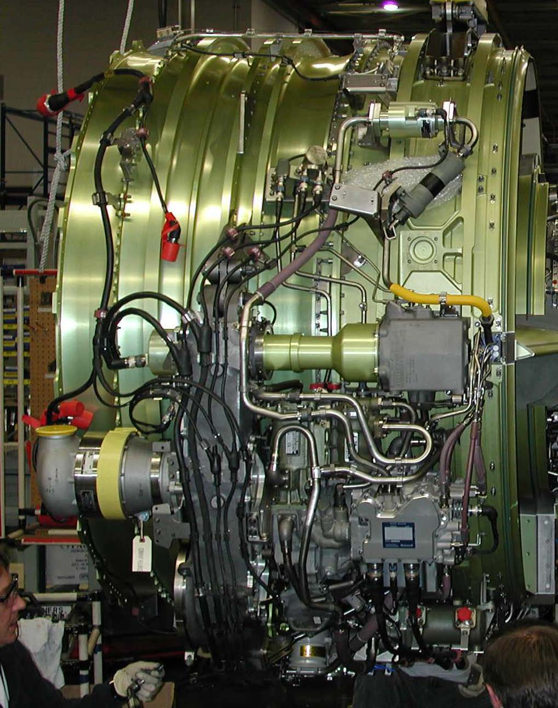
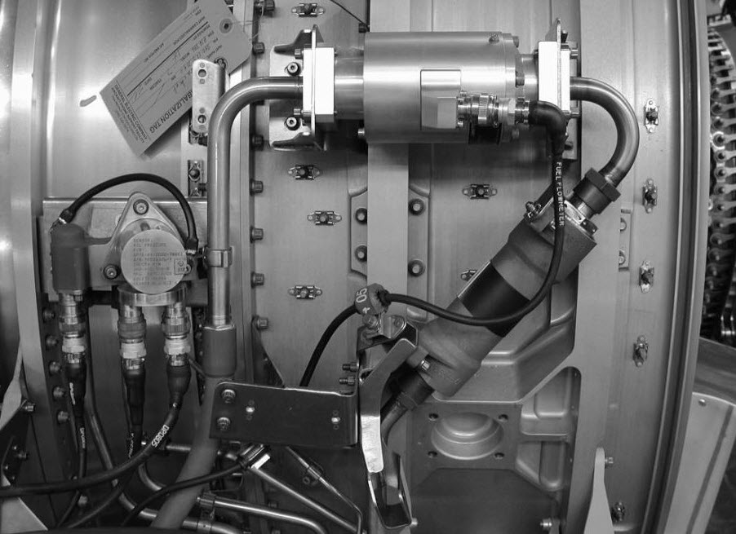
HMU→FMV→HPSOV→流出HMU→燃油流量传感器→燃油喷嘴油滤→燃油总管→燃油喷嘴。
流量传感器
喷嘴油滤
HMU
来自HMU
流向燃油喷嘴

Slide 18
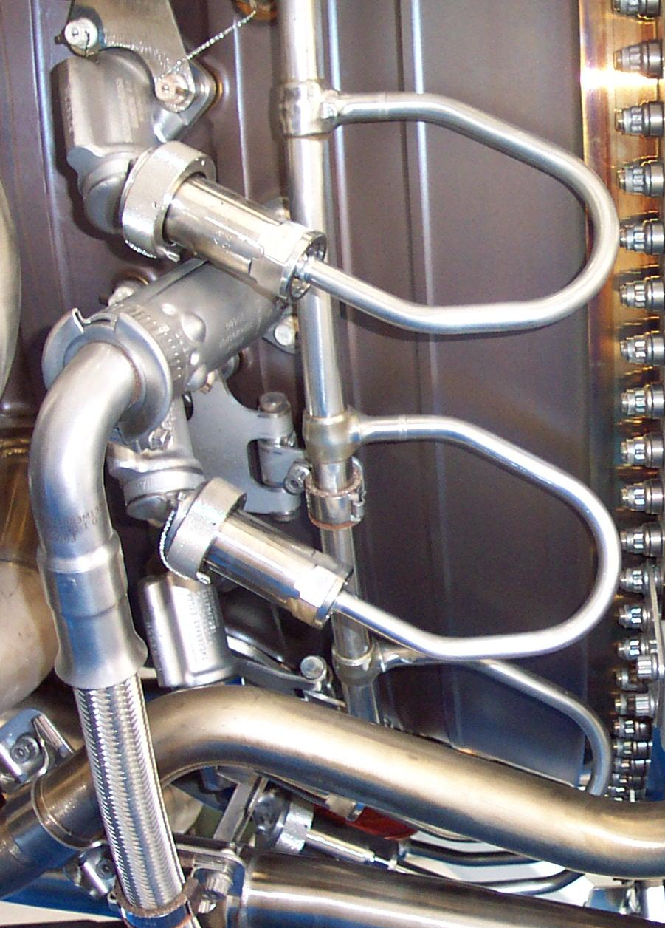
燃油总管
燃油喷嘴
到燃油总管

Slide 21
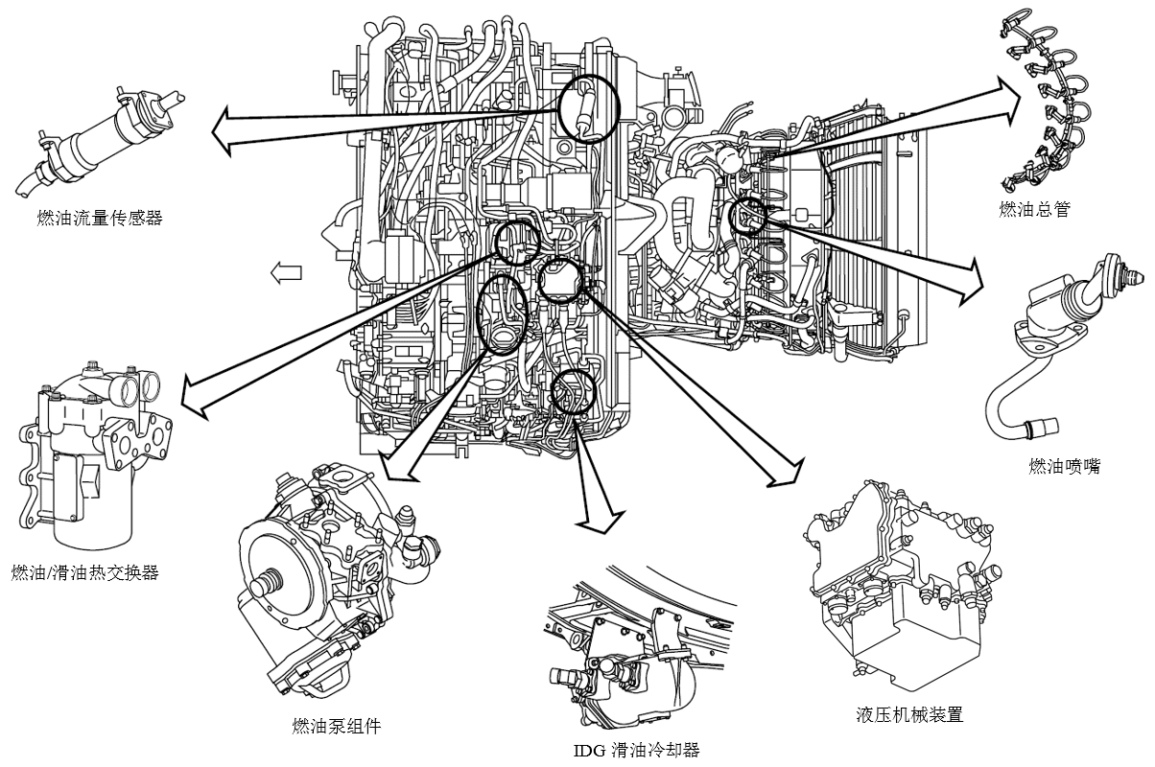
燃油系统部件

Slide 24
HMU旁通路
燃油泵组件为发动机工作提供经过过滤的增压燃油。
燃油泵组件内包括：
低压和高压燃油泵、高压泵释压阀、燃油滤、自洗油滤。
燃油泵组件

Slide 25
燃油泵主要有下列作用
1. 增加来自飞机燃油系统油箱的燃油压力，并输送增压燃油计量燃油和伺服燃油管路
2. 输送增压燃油到IDG滑油冷却器
3. 在输送燃油到燃油控制系统之前对燃油进行过滤
4. 驱动液压机械装置（HMU）
发动机燃油泵位于附件传动齿轮箱后安装面，发动机风扇机匣左侧。飞机燃油系统的供油管路，风扇机匣左侧，向下延伸到燃油泵进口。

Slide 26
低压燃油泵是一个离心泵。此离心泵可在燃油进口压力较低和燃油在部分液态、部分气态的情况下工作。此泵的低出口压力使得热交换器负荷更轻且效率更高。
高压泵是容积式齿轮泵。
高压泵可产生高燃油压力，此燃油压力能提供强大的燃烧室燃油雾化喷流，而且可以提供伺服作动筒的作动压力。
发动机附件齿轮箱(AGB)通过一个传动轴驱动燃油泵组件。燃油泵组件安装到附件齿轮箱(AGB)后安装面，HMU安装到燃油泵组件的后安装面。

Slide 27
高压泵
高压泵
主燃油滤
滤芯
高压泵是容积式齿轮泵。
高压泵可产生高燃油压力，此燃油压力能提供强大的燃烧室燃油雾化喷流，而且可以提供伺服作动筒的作动压力。

Slide 28
燃油泵驱动路径：
N2→AGB→主驱动轴→花键→齿轮泵（高压泵）主动齿轮→从动齿轮→燃油增压。
高压泵主动齿轮→花键驱→低压驱动轴→低压泵。
低压驱动轴→HMU驱动杆→HMU内部的N2超速控制器的输入轴。
花键
花键
燃油泵驱动
高压泵

Slide 29
燃油泵驱动路径：
N2→AGB→主驱动轴→花键→齿轮泵（高压泵）主动齿轮→从动齿轮→燃油增压。
高压泵主动齿轮→花键驱→低压驱动轴→低压泵。
低压驱动轴→HMU驱动杆→HMU内部的N2超速控制器的输入轴。
燃油泵驱动系统在主驱动轴和低压泵叶轮驱动轴上各有一个剪切颈，可以保护AGB免受燃油泵组件内产生过大扭矩的影响；确保即使低压泵完全失效时HMU的驱动操纵。
剪切颈的作用：
（1）当燃油泵出现机械卡滞时，剪断主驱动轴以保护AGB；
（2）当低压泵失效时能确保高压泵正常工作。
燃油泵驱动

Slide 30
1
6
7
燃油泵壳体上包含下列燃油口盖：
（1）主燃油滤旁通阀口盖
（2）到热交换器出口
（3）从热交换器返回的燃油进口
（4）燃油滤放油口
（5）燃油压差电门口
（6）高压泵释压阀口盖
（7）燃油进口
（8）到HMU的出口
（9）伺服燃油加温器供油口
（10）低压泵接近口
（11）低压泵出口压力堵头
（12）高压泵出口压力堵头
3
2
12
4
11

Slide 31
9
8
燃油泵壳体上包含下列燃油口盖：
（1）主燃油滤旁通阀口盖
（2）到热交换器出口
（3）从热交换器返回的燃油进口
（4）燃油滤放油口
（5）燃油压差电门口
（6）高压泵释压阀口盖
（7）燃油进口
（8）到HMU的出口
（9）伺服燃油加温器供油口
（10）低压泵接近口
（11）低压泵出口压力堵头
（12）高压泵出口压力堵头

Slide 32
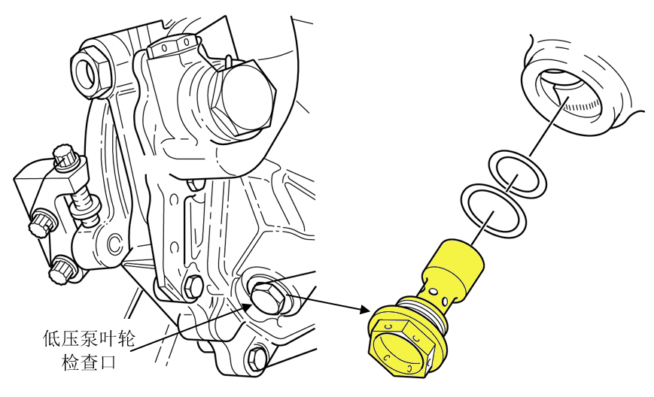
当排故程序要求，或怀疑轴断裂必须检查低压泵叶轮转动情况时，就必须要做低压泵叶轮检查。
通过手摇曲柄座转动发动机高压转子（N2）。如果低压泵叶轮自由转动，并且叶轮表面没有可见的损伤，检查结果是正面的。
如果低压泵叶轮不转动，或存在损伤，则更换燃油泵。继续排故程序以确定是否还存在任何发动机损伤。更换燃油泵后，冷转发动机进行慢车泄漏检查和FADEC地面测试。
低压泵检查口
10

Slide 33
当排故程序要求，或怀疑轴断裂必须检查低压泵叶轮转动情况时，就必须要做低压泵叶轮检查。
低压泵检查口

Slide 34
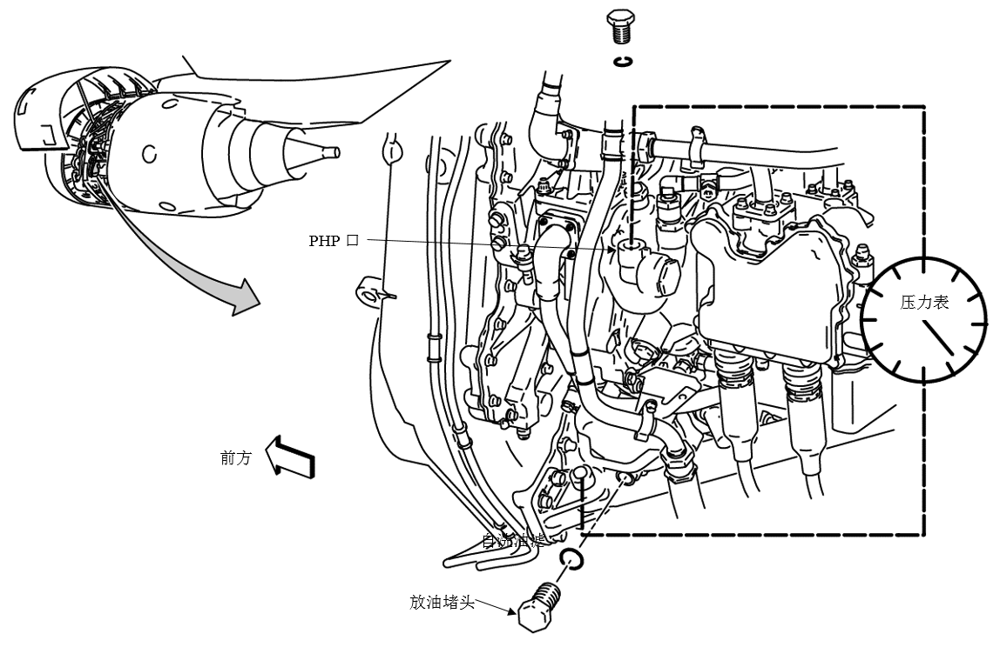
检查燃油泵出口压力
检查燃油泵的机械状况。检查程序需要在放油口（低压级）和PHP口（高压级）安装压力表。安装压力表后，干冷转发动机至少达到20%N2。测量两级之间的压力差必须在限制范围内。如果压力差超限，则更换燃油泵。

Slide 35
高压泵释压阀与高压泵并联安装，释压阀包括：释压阀壳体，释压阀滑阀，弹簧和调节帽。
当高压泵进出口压力差达到1110∼1150 psid时，释压阀打开。当泵进出口压力差达到1070∼1090 psid时释压阀关闭。
释压阀壳体通过螺纹连接到燃油泵壳体内部。释压阀滑阀在弹簧力和燃油滤出口压力作用下与壳体接触。在滑阀的另一侧，高压泵出口压力作用在滑阀的这一端。
当释压阀打开时，高压泵出口燃油流回到泵的进口。

Slide 36
HMU旁通路
高压泵释压阀与高压泵并联安装，释压阀包括：释压阀壳体，释压阀滑阀，弹簧和调节帽。
当高压泵进出口压力差达到1110∼1150 psid时，释压阀打开。当泵进出口压力差达到1070∼1090 psid时释压阀关闭。
当释压阀打开时，高压泵出口燃油流回到泵的进口。
高压泵释压阀

Slide 37
自洗油滤位于高压燃油泵出口管路，它可以过滤残留在直接通向伺服燃油加温器燃油中的杂质。
自洗油滤过滤的杂质随主燃油流供向HMU，主燃油流可对油滤进行清洁，称为自洗油滤。自洗油滤过滤的杂质最终随计量燃油供往燃烧室燃烧。自洗油滤的过滤精度为65μm。
伺服自洗油滤不是一个航线可更换件(LRU)。生产厂家认证的维修单位必须打开燃油泵组件, 以便检查或拆卸和更换自洗油滤。

Slide 38
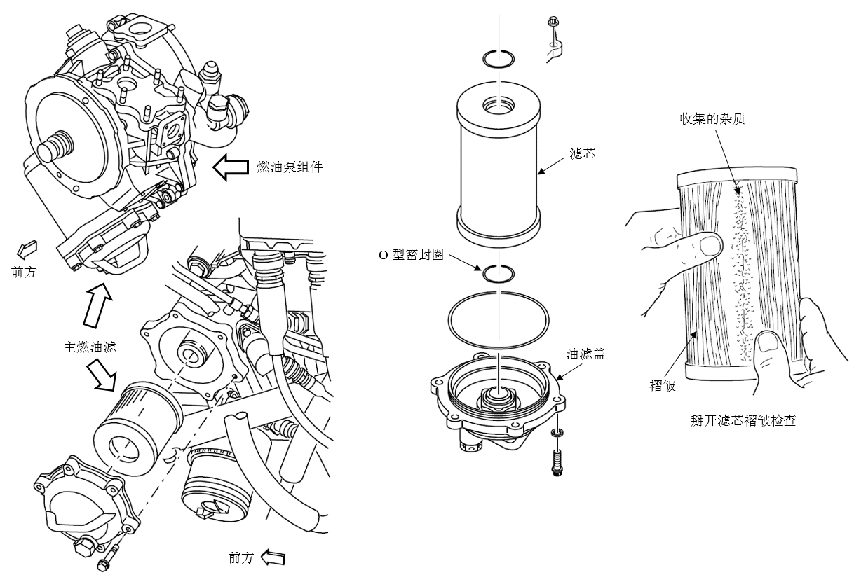
主燃油滤保护下游管路使其不受燃油中污染物颗粒的影响。主燃油滤包括：滤芯和旁通阀、油滤盖。滤芯安装于燃油滤壳体内。
燃油从外向内流过滤芯，过滤的杂质保存在滤芯外部。主燃油滤的过滤精度为38μm。
主燃油滤

Slide 39
HMU旁通路
主燃油滤保护下游管路使其不受燃油中污染物颗粒的影响。主燃油滤包括：滤芯和旁通阀，油滤盖。滤芯安装于燃油滤壳体内。燃油从外向内流过滤芯，过滤的杂质保存在滤芯外部。主燃油滤的过滤精度为38μm。
主燃油滤

Slide 40
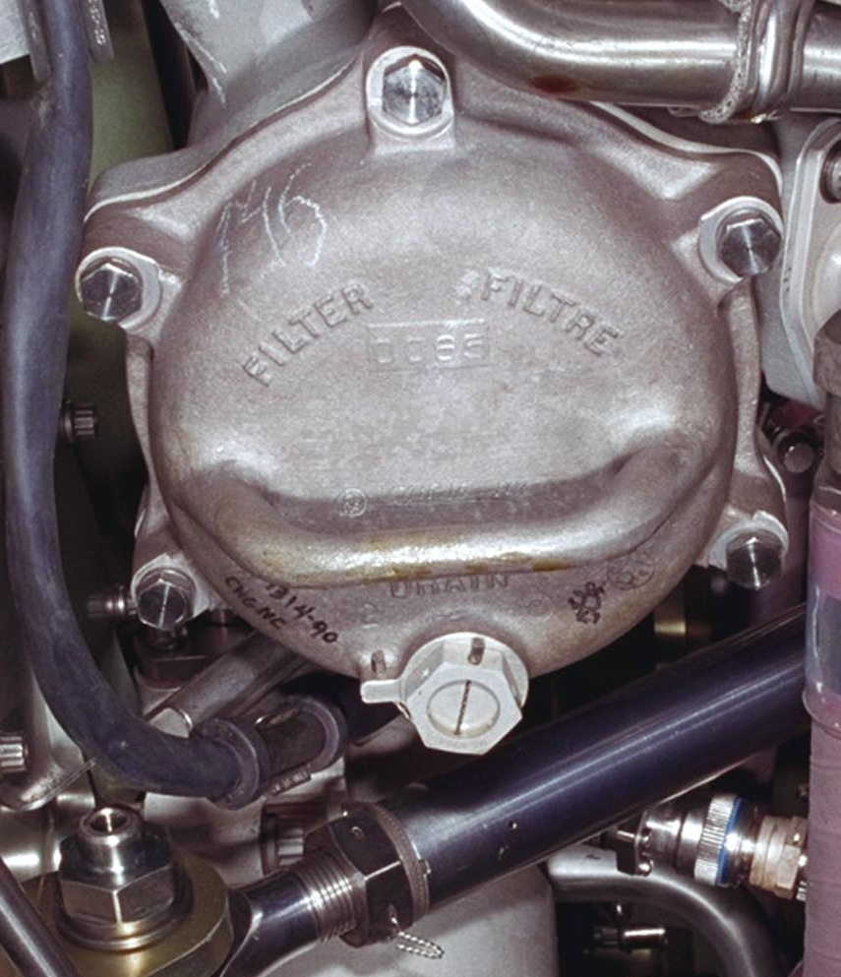
主燃油滤
如果杂质开始堵塞油滤，燃油泵壳体上安装的压差电门可以将主燃油滤的堵塞情况传送到飞机监控系统，使P5-2燃油控制组件上的FILTER BYPASS（油滤旁通）灯亮。

Slide 41
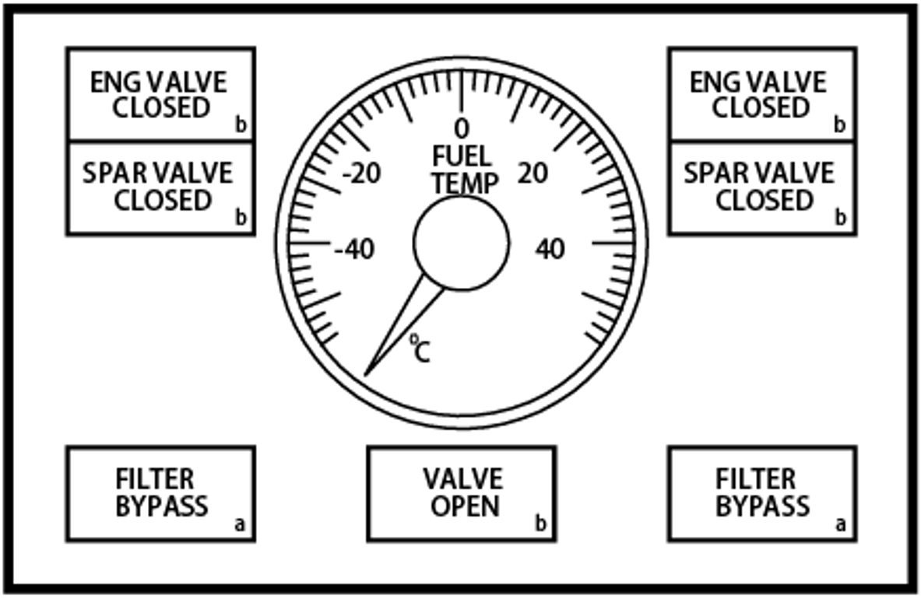
主燃油滤堵塞指示
如果杂质开始堵塞油滤，燃油泵壳体上安装的压差电门可以将主燃油滤的堵塞情况传送到飞机监控系统，使P5-2燃油控制组件上的FILTER BYPASS（油滤旁通）灯亮。
P5-2

Slide 42
燃油滤的拆装检查
主燃油滤滤芯是一个航线可更换件（LRU）。
为拆卸并更换滤芯，先拆卸放油堵头，将燃油从油滤壳体中排出，然后拆卸固定油滤盖的六个螺栓，并拆下滤盖和滤芯。
在发生任何油滤旁通指示或在油滤盖底部发现大量杂质之后，必须拆除油滤进行目视检查。这种检查有助于确定污染物是来自飞机或来自发动机燃油系统。
重新安装燃油滤盖时，要注意遵循安装程序。湿冷转发动机以检查泄漏。

Slide 43
整体驱动发电机(IDG)滑油冷却器冷却IDG滑油，同时也加热了发动机燃油。加热燃油可防止燃油中的水结冰。如燃油中有冰存在，则燃油滤、伺服系统部件以及燃油喷嘴可能被堵塞。
IDG滑油冷却器在燃油通道中有一个旁通阀。如果冷却器被堵塞, 燃油可以旁通IDG滑油冷却器，从而确保发动机继续运转。
滑油
旁通阀
燃油旁通阀
IDG滑油冷却系统

Slide 45
冷却器内有两种不同的油液流动，燃油和滑油。冷却器内有7根铝合金燃油管（U型）和7块隔板。燃油在铝合金管内流动；而滑油围绕着7根燃油管的外部流动，7块隔板形成了滑油在冷却器内的迂回流动路径。如果燃油管路进出口压力差超过24 psid，燃油管路旁通阀打开，进口燃油不通过冷却器直接流出冷却器。
燃油旁通阀关闭

Slide 46
冷却器内有两种不同的油液流动，燃油和滑油。冷却器内有7根铝合金燃油管（U型）和7块隔板。燃油在铝合金管内流动；而滑油围绕着7根燃油管的外部流动，7块隔板形成了滑油在冷却器内的迂回流动路径。如果燃油管路进出口压力差超过24 psid，燃油管路旁通阀打开，进口燃油不通过冷却器直接流出冷却器。
燃油旁通阀打开

Slide 47
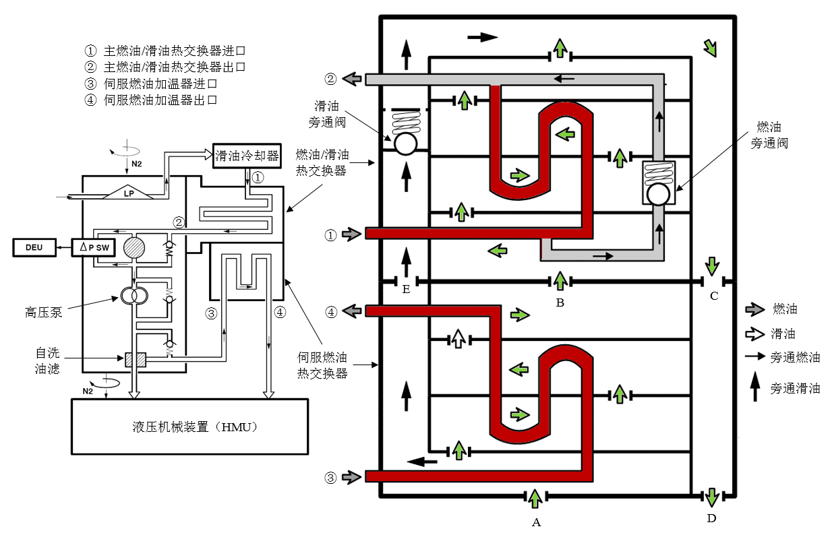
主燃油/滑油热交换器使用从低压燃油泵来的燃油降低滑油的温度，同时提高燃油温度。
主燃油/滑油热交换器连接到燃油泵组件。燃油泵组件是在8：00位置。打开左侧风扇整流罩可以接近主燃油/滑油热交换器。
燃油/滑油热交换器

Slide 48
在主燃油/滑油热交换器内有二个旁通阀，分别是燃油旁通阀和滑油旁通阀。
当主燃油/滑油热交换器泄漏时，燃油会流入滑油油路，这是由于燃油压力大于滑油压力。如果闻到滑油箱中有燃油气味或如果滑油量增加，说明燃油已漏入滑油内。
滑油旁通阀是在伺服燃油加温器或燃油/滑油热交换器芯体“U”型管外部通道堵塞后，压力差增大到一定值后打开阀门，使滑油不经过热交换直接流回发动机滑油箱。
燃油旁通阀只能旁通燃油/滑油热交换器的燃油，即当燃油/滑油热交换器芯体“U”型管内部堵塞时，燃油进出口管路的压力差达到一定值后，顶开旁通阀，低压泵下游的燃油直接流到燃油滤，不进行热交换。

Slide 49
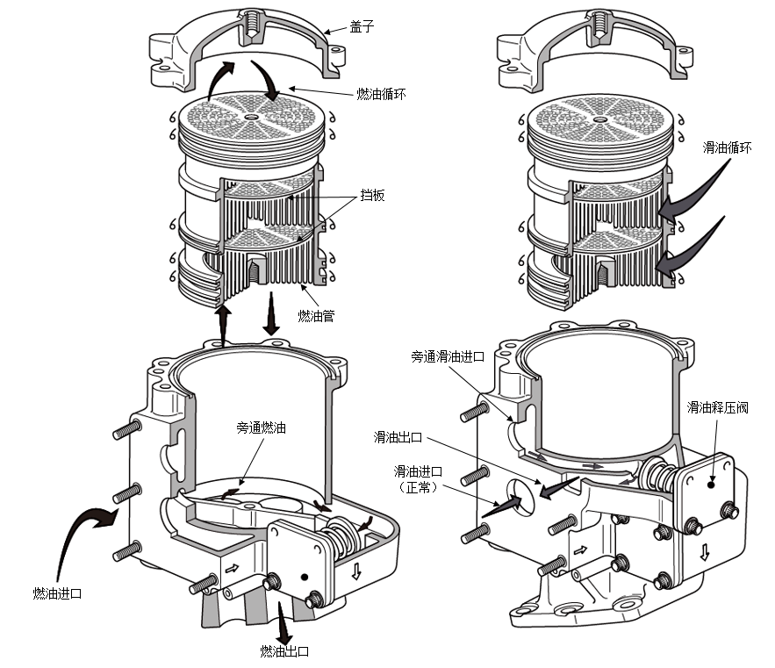
燃油/滑油热交换器
燃油进入燃油/滑油热交换器，在“U”型铝金管内流动，“U”型管浸在滑油内。
燃油在芯体的“U”型管内流动，滑油在“U”型管之外流动，滑油的热量传递给燃油，从而提高了燃油的温度，被加热后的燃油流到高压燃油泵进口。

Slide 50
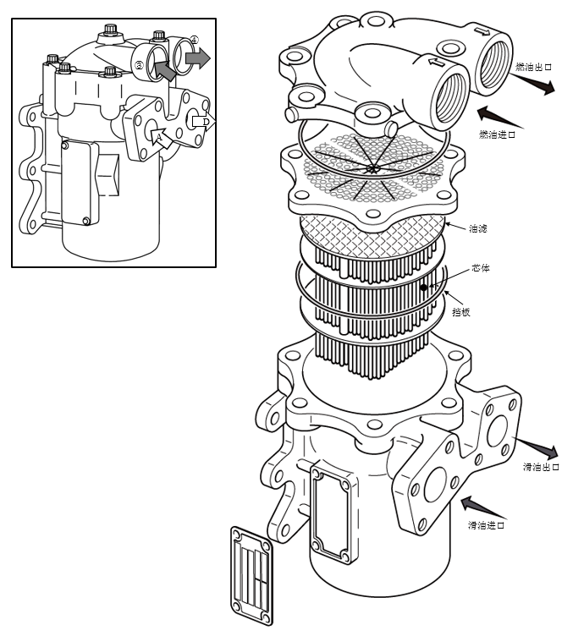
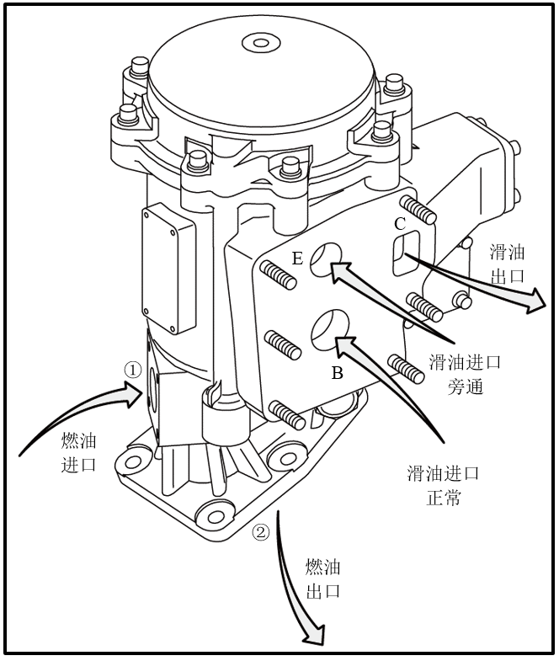
伺服燃油加温器
来自燃油泵组件自洗油滤的燃油进入伺服燃油加温器，在“U”型铝金管内流动，“U”型管浸在滑油内。
燃油在加温器芯体的“U”型管内流动，滑油在“U”型管之外流动，滑油的热量传递给燃油，从而提高了燃油的温度，被加热后的燃油流到HMU内部作为伺服控制燃油。

Slide 51
伺服燃油加温器

Slide 52
燃油流量传感器和喷嘴油滤
燃油流量传感器向EEC提供燃油质量流量信息用于燃油流量指示。
燃油流量传感器安装在风扇机匣10点钟位置。位于HMU计量燃油出口与燃油喷嘴之间。
传感器有一个铝制外壳，内部有一个筒状芯体，外壳的外部安装有电接头连接到EEC。
燃油流量传感器
燃油在进入燃油喷嘴之前，由喷嘴油滤收集来自高压燃油泵和液压机械装置（HMU）内的杂质。
如果油滤被堵塞，内部的旁通阀会打开，使燃油不经喷嘴油滤的过滤，直接供往燃油喷嘴。
喷嘴油滤
电气接头
HMU
HMU计量燃油出口

Slide 53
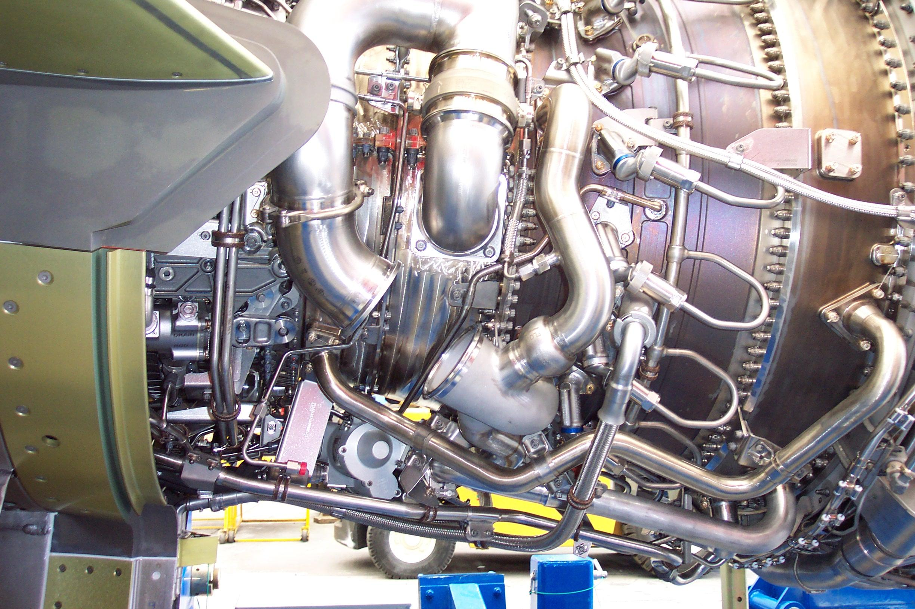
燃油总管和喷嘴
燃油总管
点火嘴
燃油喷嘴

Slide 54
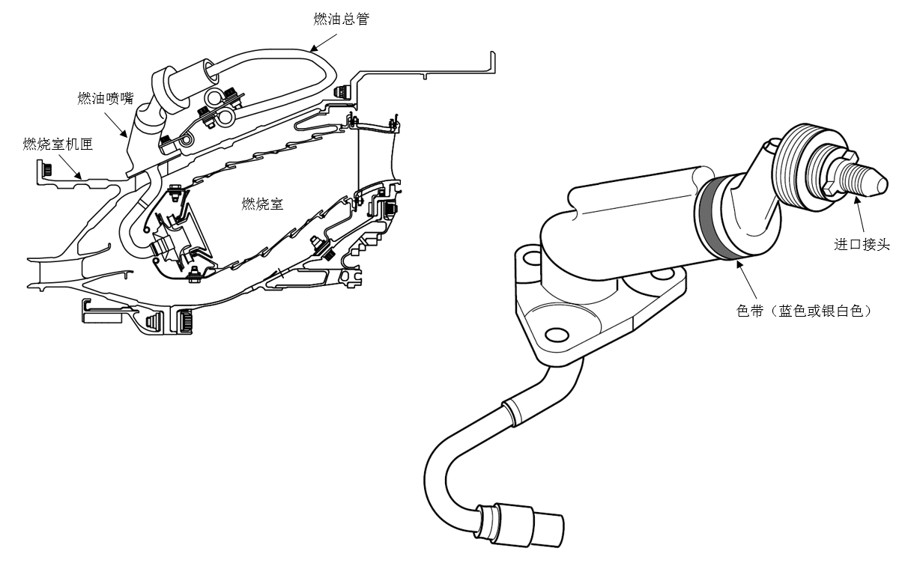
燃油总管提供燃油到20个燃油喷嘴，喷嘴环绕在燃烧室机匣的外部。
燃油喷嘴将燃油喷入燃烧室以确保良好的雾化效果和有效的燃烧。
燃油喷嘴

Slide 55
双油路喷嘴，主要组成部件包括：进口油滤、单向阀、计量阀、内管和外管、计量组件。计量组件有中心孔和外圈环孔。
中心孔提供较低燃油流量，较大外圈环孔随着燃油压力的增加提供较高的燃油流量。燃油计量阀可根据燃油压力将燃油分配次级油路。
当燃油流量较低时，计量阀关闭，进口燃油→进口油滤→单向活门→内管→中心孔，形成主油路。
随着燃油流量的增加，计量阀逐渐打开，使燃油通过计量阀→外管→外圈环孔，形成二级油路。
在高燃油流量时，可从中心孔和外圈环孔同时喷油。
双油路喷嘴的优点：
在相同的最大燃油压力下，双油路喷嘴能在较宽的流量范围内（高燃油流量和低燃油流量）实现有效雾化。

Slide 56
位于点火嘴两侧的四个燃油喷嘴都具有一个宽的主流喷流锥角度（即中心油孔喷流锥角度）。
宽角度喷流是为了改善高空再点火的性能。
窄型燃油喷嘴其喷流锥角度为64°，宽型燃油喷嘴喷流锥角度为89°。
来自燃油总管的燃油通过进口油滤进入燃油喷嘴内部。当燃油压力达到15psig, 单向阀打开，燃油输送到计量组件的中心孔，形成主燃油喷射流，喷流锥角度在64°/89°。燃油流动路径：燃油总管→进口油滤→单向阀→内管→中心孔→燃油喷出→燃烧室。当燃油压力升高到125 psig，计量阀打开，燃油通过外管流向计量组件外圈环孔，形成二级喷射流，喷流锥角度为125°。燃油流动路径：燃油总管→进口油滤→计量阀→外管→外圈孔→燃油喷出→燃烧室。

Slide 57
位于点火嘴两侧的四个燃油喷嘴都具有一个宽的主流喷流锥角度（即中心油孔喷流锥角度）。
宽角度喷流是为了改善高空再点火的性能。
窄型燃油喷嘴其喷流锥角度为64°，宽型燃油喷嘴喷流锥角度为89°。
两种燃油喷嘴外观上极为相似，可以通过喷嘴壳体上的色带颜色识别不同的燃油喷嘴。普通燃油喷嘴（窄型喷嘴）采用蓝色色带，宽型喷嘴（宽喷流锥角度的燃油喷嘴）配有银白色（自然色）色带。

Slide 58
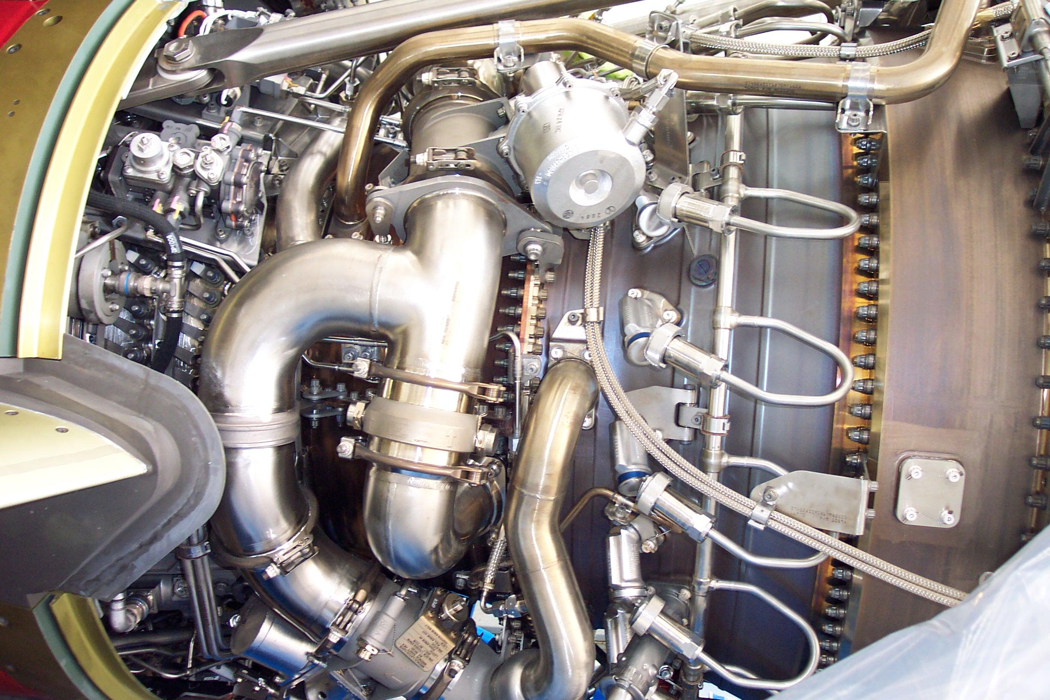
燃油总管
窄型和宽型喷嘴
窄型喷嘴（64°）
蓝色带
喷嘴
宽型喷嘴（86°）
银白色带
防护套管
点火嘴

Slide 59
两种燃油喷嘴
燃油喷嘴上的色带标识燃油喷嘴的类型。在20个燃油喷嘴中，其中4个喷嘴带有银色色带，其余16个喷嘴是蓝色色带。银色带喷嘴的燃油流量比其他16个蓝色带喷嘴的流量都要高。即银色带喷嘴可提供较强的燃油雾化喷流。这4个银色带喷嘴中的每2个喷嘴分别与燃烧室机匣内的各个点火嘴相邻。喷嘴如此分布有助于发动机启动，而且当飞机在雨、雪或结冰条件下飞行时, 也有助于发动机持续运转。
每个燃油喷嘴都有一个防护套管。此防护套管套在燃油总管和喷嘴之间的接头外部，如果接头渗漏, 防护套管可防止燃油渗漏到燃烧室机匣。

Slide 60
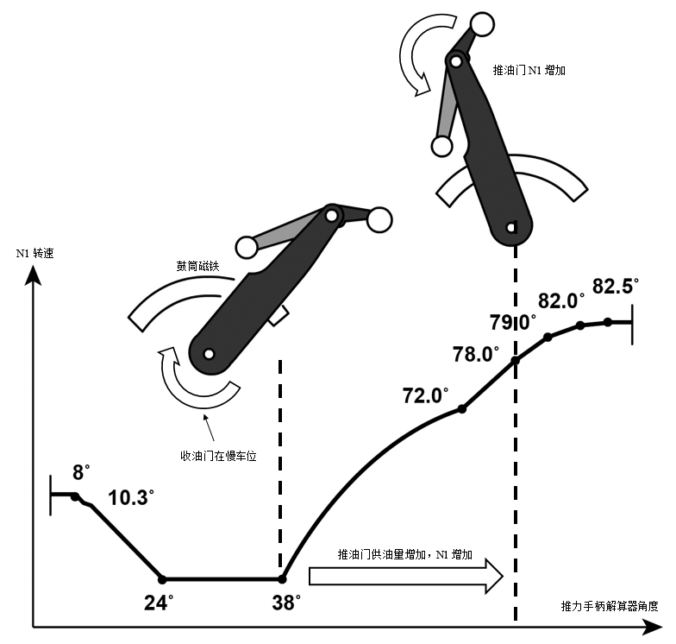
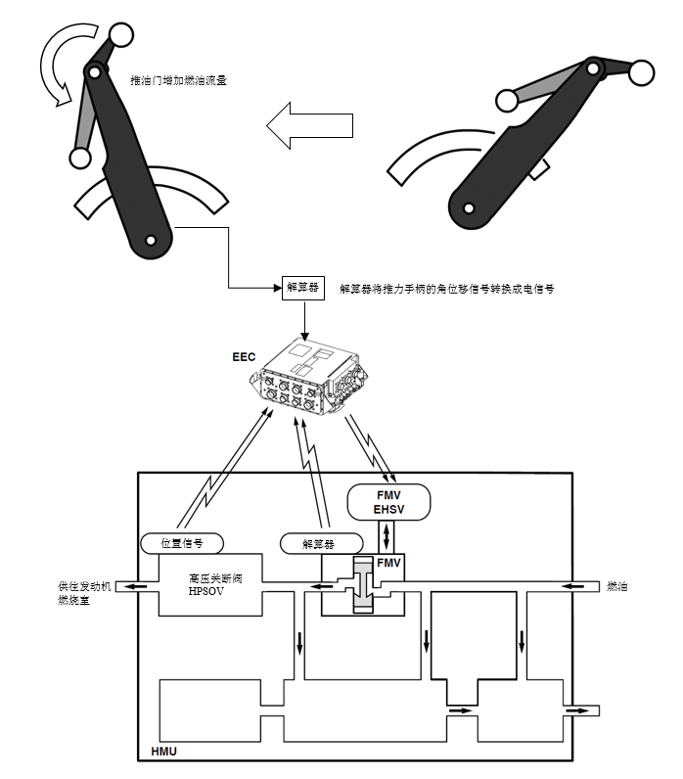
当推油门时，推力手柄解算器将推力手柄运动的角位移信号转换成电信号，传送到EEC。EEC根据推力手柄的信号，以及大气环境状况和引气状况计算出一个N1指令值。
发动机推力主要由外涵道风扇排气产生，所以常用发动机低压转子的转速N1（即风扇转速来表征发动机推力。
EEC输出信号到燃油计量阀（FMV），使其开大，增加供往燃烧室的燃油流量，使N1转速增加，直到N1实际转速达到指令值。
燃油控制

Slide 61
燃油指示系统
燃油指示系统提供下列信息的指示：
（1）燃油质量流量
（2）燃油消耗量
（3）高压关断阀（HPSOV）位置
（4）主燃油滤接近旁通警告

Slide 62
燃油指示系统
燃油指示系统部件包括：燃油流量传感器、燃油流量指示控制电门、主燃油滤压差电门和高压关断阀（HPSOV）。
燃油流量传感器通过EEC将燃油流量数据提供到DEU。EEC计算燃油质量流量，而DEU计算燃油消耗量。
燃油流量数据显示在主发动机显示器或辅助发动机显示器上。
主发动机显示通常显示在上中央显示组件(DU)上，而辅助发动机显示则通常显示在下部中央显示组件(DU)上。

Slide 63
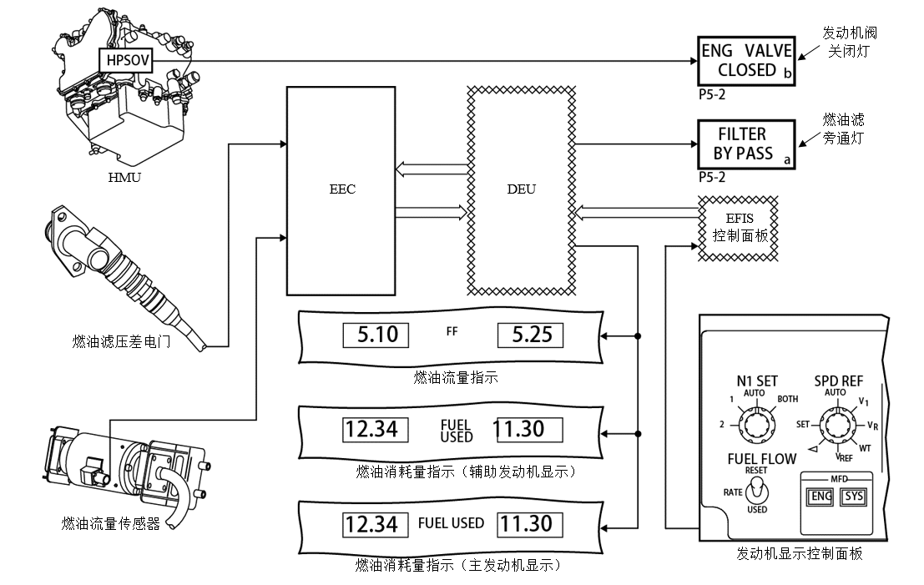
燃油指示

Slide 64
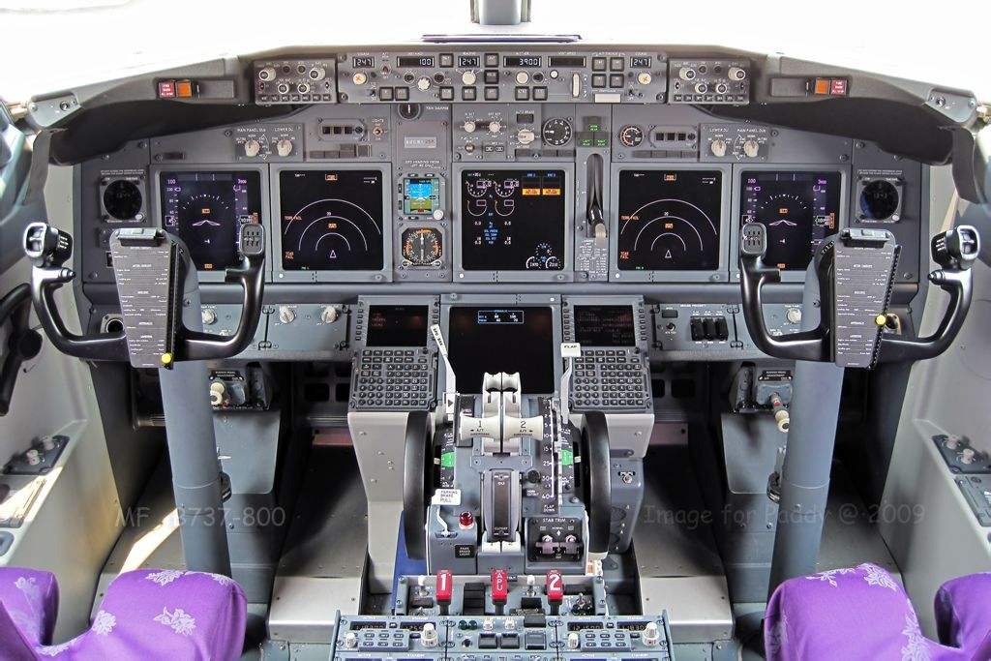
燃油流量数据显示在主发动机显示器或辅助发动机显示器上。
主发动机显示通常显示在上中央显示组件(DU)上，而辅助发动机显示则通常显示在下部中央显示组件(DU)上

Slide 65
§6.4.1 燃油流量及消耗量指示
1. 燃油流量指示控制电门
燃油流量指示控制电门控制发动机显示器所显示的燃油质量流量和燃油消耗量指示。燃油流量指示电门有三个位置：RESET（复位）、RATE（流量）和USED（消耗量）。
2. 燃油流量指示
电门通常在“RATE”位置，此时发动机指示显示燃油质量流量。
3. 燃油消耗量指示
如果将燃油流量指示控制电门作动并保持在“USED”位置，燃油流量指示转换到燃油消耗量指示模式，此时的燃油消耗量是从计数器设置为零之后所有消耗的燃油质量。燃油消耗量只显示在数字显示部分。

Slide 66
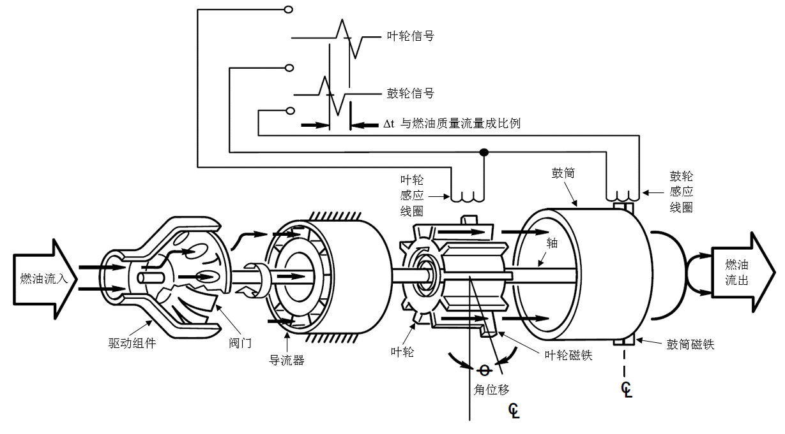
燃油指示
从驱动组件流出的燃油，流过导流器，导流器是静止的，不与传动轴相联。导流器消除燃油流中所有的旋流和扰流。
一个驱动组件，导流器和测量组件安装在轴上和芯体内。传感器驱动组件由内置涡轮，花瓣型阀和阀支撑锥组成。
燃油流入驱动组件从切向孔流出，使驱动组件转动，安装在同一轴上的测量组件也随之转动。花瓣阀覆盖的旁通孔在高燃油流量时控制驱动组件的速度，从而限制流量传感器的旋转速度。

Slide 67
燃油指示
当驱动组件带动鼓筒转动，鼓筒通过扭力弹簧带动叶轮转动，而叶轮也试图使燃油转动。不同的燃油流量会导致扭力弹簧产生不同的压缩量，因此在鼓筒和叶轮之间会产生不同的相对角位移。鼓筒与叶轮之间的相对角位移与燃油质量流量相关联。
燃油流入驱动组件从切向孔流出，使驱动组件转动，安装在同一轴上的测量组件也随之转动。花瓣阀覆盖的旁通孔在高燃油流量时控制驱动组件的速度，从而限制流量传感器的旋转速度。
测量组件包括一个叶轮和一个鼓筒。鼓筒与驱动组件同轴连接，并且与驱动组件以相同的速度转动。叶轮的轴承支撑在传动轴上，叶轮通过扭力弹簧连接到鼓筒上，使叶轮可以相对于鼓筒转动。

Slide 68
燃油指示
EEC测量起始脉冲和终止脉冲之间的时间差， 并计算燃油质量流量。当燃油质量流量较低时，二个脉冲间的时间差也较小，在显示组件（DU）上显示为低燃油流量。当燃油质量流量升高时，二个脉冲间的时间差也增大，较大的时间差在DU上显示的燃油质量流量就越高。
当驱动组件带动鼓筒转动，鼓筒通过扭力弹簧带动叶轮转动，而叶轮也试图使燃油转动。不同的燃油流量会导致扭力弹簧产生不同的压缩量，因此在鼓筒和叶轮之间会产生不同的相对角位移。鼓筒与叶轮之间的相对角位移与燃油质量流量相关联。
鼓筒和叶轮上各安装有2个磁铁，它们相对安装（相隔180°角）。当鼓轮和叶片转动时，当磁铁通过各自的感应线圈时，会产生一个电脉冲，一个脉冲成为起始脉冲，另一个则成为终止脉冲。根据鼓筒和叶轮电脉冲之间的时间差可以确定相对角位移，它与燃油流量成比例。

Slide 69
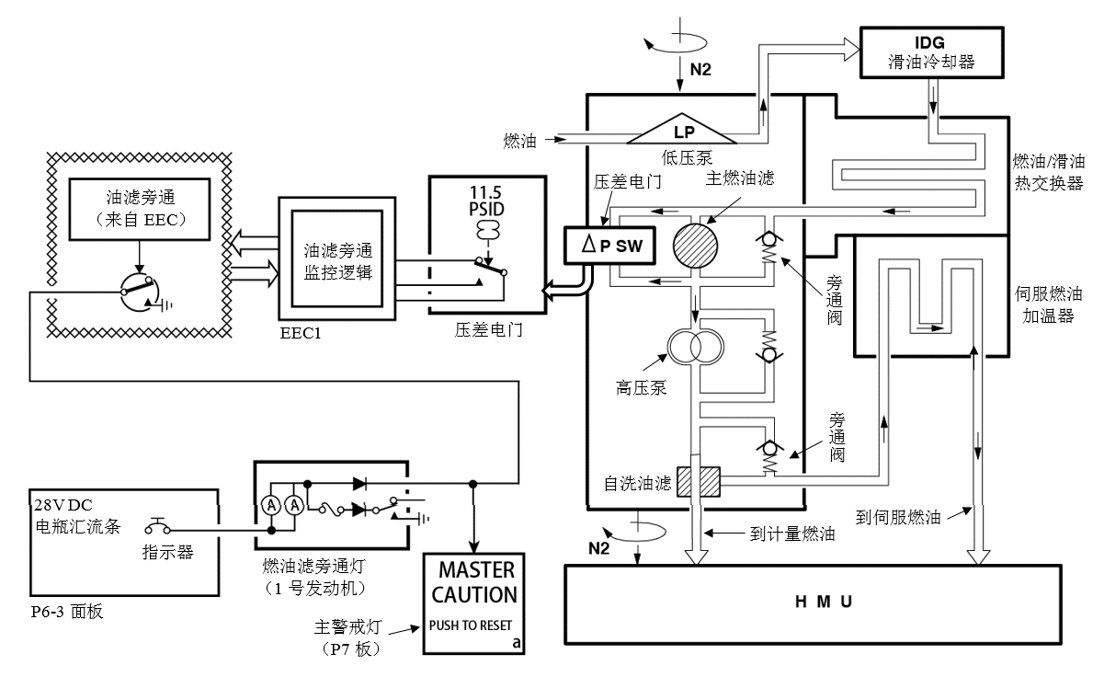
燃油指示
EEC监控发动机上的燃油滤压差电门。压差电门测量燃油滤进口和出口之间的压力差。如果压力差过大，旁通信号通过EEC传送到CDS/DEU。
11.5PSID

Slide 70
燃油滤压差电门
压差电门组件通过电门提供数据到EEC通道A和B。
如果主燃油滤堵塞导致进、出口压力差超过11.5 psid，压差电门闭合。EEC将信号发送到DEU。DEU接地，使琥珀色FILTER BYPASS（油滤旁通）灯和 MASTER CAUTION（主警戒）灯亮。

Slide 71
燃油滤压差电门
如果压力差持续增加，则燃油滤旁通阀打开。
如果燃油滤压差电门信号不一致，仅当飞机在地面超过90秒后EEC才向DEU发送信号。
飞机着陆后如FILTER BYPASS灯亮，则通过控制显示组件(CDU)中的发动机维护页面，查寻FUEL FILTER SIGNALS DISAGREE（燃油滤信号不一致）信息。
如果查询不到相关信息，则根据维修手册更换燃油滤；如果查询到信息，则使用故障隔离手册FIM进行燃油滤堵塞指示系统排故。

Slide 72
发动机阀门关闭灯（蓝色）
液压机械装置（HMU）中高压关断阀（HPSOV）的打开和关闭，控制计量燃油的通断。
P5板上蓝色的ENGINE VALVE CLOSED（发动机阀关闭）灯可以显示HPSOV的位置。
ENGINE VALVE CLOSED灯有三种显示模式：明亮，暗亮（弱光）和熄灭。
当HPSOV关闭时,灯转为暗亮（弱光）；当HPSOV打开时，灯熄灭；当HPSOV位置和指令活门位置不一致时，灯明亮。

Slide 73
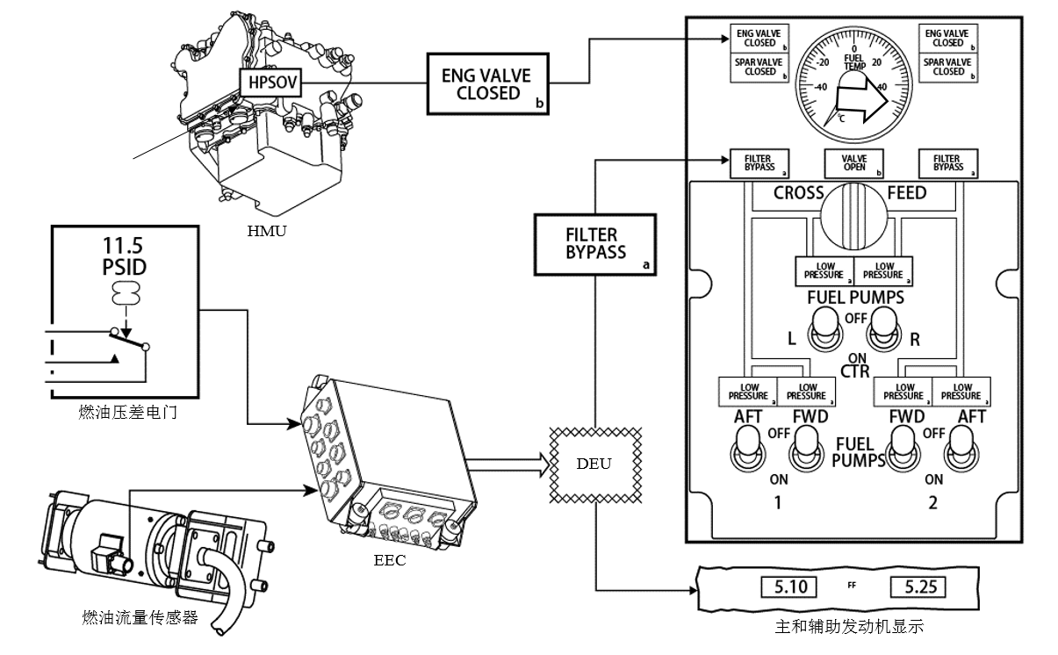
燃油指示
发动机阀关闭灯
油滤旁通灯

Slide 74
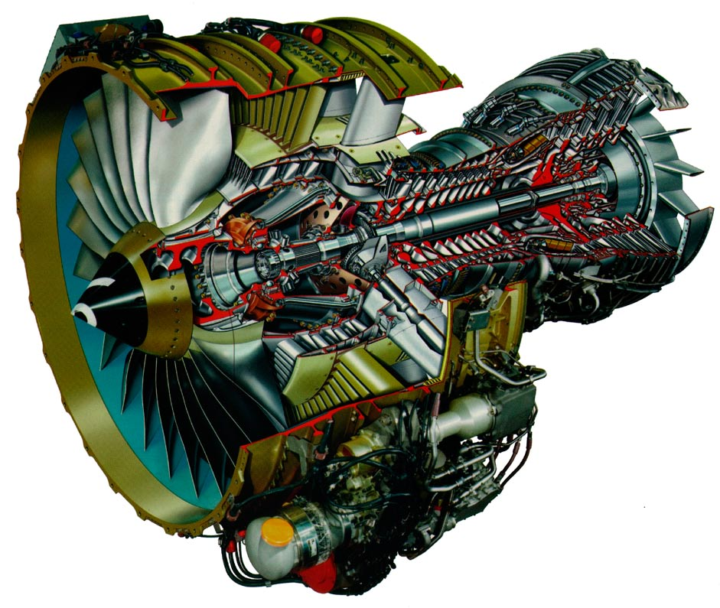
2018.9.9

